Slide 1
Styl życia jako forma łagodzenia objawów napięcia przedmiesiączkowego – aktywność fizyczna i higiena snu
mgr Dominika Granda, mgr inż. Maria Szmidt, dr hab. Joanna Kałuża, prof. SGGW
Katedra Żywienia Człowieka
Szkoła Główna Gospodarstwa Wiejskiego w Warszawie

Slide 2
PMS* - objawy
Objawy fizyczne
Zmęczenie, zmiany apetytu, senność, bóle mięśni i stawów, tkliwość piersi, bóle głowy, wzdęcia, przyrost masy ciała
Objawy psychiczne
Smutek, przygnębienie, poczucie winy, bezsilność, wahania nastrojów, niepokój, podenerwowanie, konfliktowość, przytłoczenie
*PMS (z ang. Premenstrual syndrome) – Zespół Napięcia Przedmiesiączkowego
Ryu A., Kim T.H. (2015) Premenstrual syndrome: A mini review, Maturitas

Slide 3
Epidemiologia
Uciążliwe objawy przed i w trakcie miesiączki
50-96% ♀
PMS (Premenstrual syndrome)
30-40% ♀
PMDD (Premenstrual dysphoric disorder)
3-8% ♀
Ryu A., Kim T.H. (2015) Premenstrual syndrome: A mini review, Maturitas 82(4), 436-440
Notes:
Tutaj dodatkowo wspomniałabym o kosztach i nieobecności w pracy

Slide 4
PMS - metody leczenia
Etiologia - nieznana
Leczenie farmakologiczne – tylko objawowe
Sposób żywienia
Aktywność fizyczna
Terapia
Higiena snu
Modyfikowalne elementy
stylu życia
*PMS (z ang. Premenstrual syndrome) – Zespół Napięcia Przedmiesiączkowego
Notes:
Etiologia PMS pozostaje niewyjaśniona: w związku z czym dostępne metody leczenia są jedynie objawowe, w dodatku obarczone licznymi skutkami ubocznymi; nie każda kobieta może je stosować. Aktualnie prowadzone są liczne badania nad możliwymi czynnikami modyfikowalnymi, związanymi ze stylem życia które mogą wpływać na obniżenie dokuczliwości objawów, w tym również badania nad sposobem żywienia.

Slide 5
Cel pracy
Celem pracy był przegląd publikacji dotyczących wpływu różnych aspektów stylu życia w kontekście występowania PMS, ze szczególnym uwzględnieniem aktywności fizycznej i higieny snu.

Slide 6
Metodyka
W ramach pracy w listopadzie 2019 roku przeszukano bazę PubMed przy użyciu słów kluczowych „premenstrual syndrome”, „sleep quality”, „physical activity”, „intervention”.
Na podstawie analizy tytułów i abstraktów odszukanych publikacji wybrano te najbardziej odpowiadające badanemu tematowi.

Slide 7
Wyniki
Aktywność fizyczna
71 wyników
4 badania oryginalne
Higiena snu
34 wyniki
5 badań oryginalnych

Slide 8
Aktywność fizyczna

Slide 9
Autor, rok (Kraj) | Rodzaj aktywności | N ♀ | Czas trwania | Częstotliwość | Wyniki
Tsai, 2016 (Tajwan) | Joga | 64 | 3 mc. | 1/tydz., 50 min. | Po interwencji: ↓ dokuczliwości objawów: tkliwość piersi, bóle brzucha, zimne poty
El-Lithy i wsp., 2015 (Egipt) | Ćwiczenia aerobowe | 30 15:15 (GK:GB) | 3 mc. | 3/tydz., 30 min. | GB vs. GK: ↓ dokuczliwości objawów: zachcianki żywieniowe, depresyjny nastrój, obrzęki, bóle brzucha, bóle pleców, niepokój
Dehnavi i wsp., 2018 (Iran) | Ćwiczenia aerobowe | 70 35:35 (GK:GB) | 2 mc. | 3/tydz., 30 min. | GB vs. GK: ↓ dokuczliwości objawów: bóle głowy, mdłości, zaparcia, biegunka
Maged i wsp., 2018 (Egipt) | Pływanie | 70 35:35 (GK:GB) | 3 mc. | 3/tydz., 30 min. | GB vs. GK: ↓ dokuczliwości objawów: niepokój, napięcie, tkliwość piersi, zmęczenie. Brak wpływu na poirytowanie, bezsenność, obrzęki.
GB – grupa badana, GK – grupa kontrolna

Slide 10
Aktywność fizyczna – możliwe mechanizmy
Wpływ na gospodarkę hormonalną:
↓ aldosteronu (przy ↑ poziomie dochodzi do obrzęków)
↓ reniny (nadmierna aktywność układu renina-agniotensyna-aldosteron może powodować bóle głowy, obrzęki, wzrost masy ciała)
Zwiększenie ilości fal alfa w zapisie aktywności bioelektrycznej mózgu (relaks, odprężenie)

Slide 11
Higiena snu

Slide 12
Higiena snu
Bezsenność lub nadmierna senność – objaw PMS
Wszystkie z 5 badań → gorsza subiektywna jakość snu u ♀ z PMS w porównaniu do GK
Zwrócenie szczególnej uwagi na higienę snu w fazie lutealnej
Brak nieprawidłowości w badaniu PSG
Niedoskonałość narzędzia
Wpływ innych czynników np. stanu psychicznego
(2 badania)
GK – grupa kontrolna
PSG – badanie polisomnograficzne

Slide 13
Inne elementy stylu życia

Slide 14
Sposób żywienia a PMS
Spożycie witamin i składników mineralnych np. witaminy z grupy B, wapń
Stan odżywienia witaminami i składnikami mineralnymi np. witamina D, magnez
Profile żywieniowe np. dieta zachodnia

Slide 15
Możliwe kierunki dalszych badań
Aromaterapia
Ziołolecznictwo
Akupunktura

Slide 16
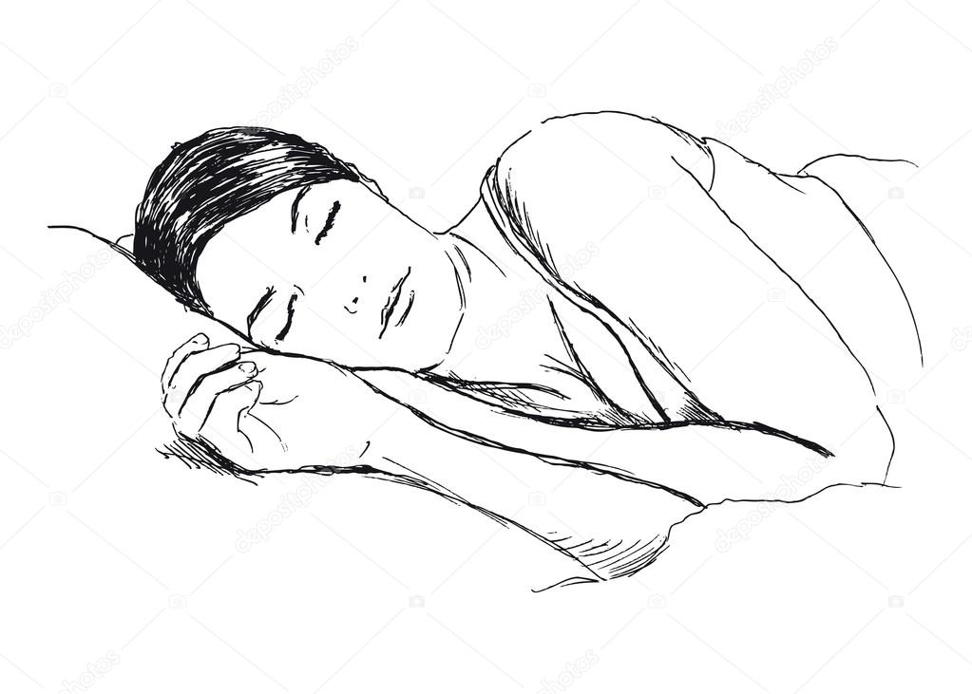
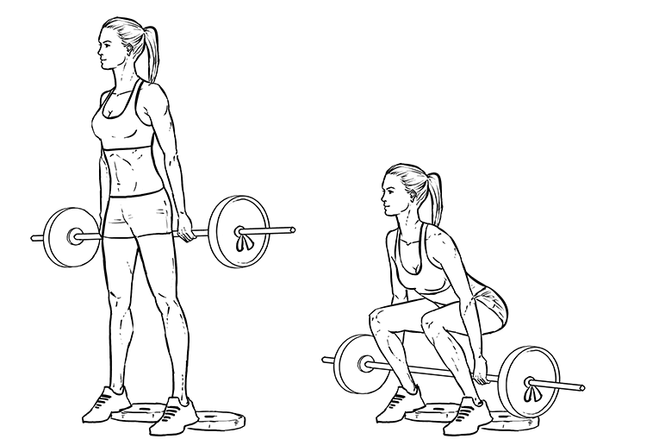
Podsumowanie
Regularna aktywność fizyczna może być skuteczną formą leczenia niefarmakologicznego PMS
W fazie lutealnej (czas występowania objawów PMS) należy zwrócić szczególną uwagę na higienę snu, gdyż PMS wpływa negatywnie na jakość snu u niektórych kobiet.
Na dokuczliwość objawów PMS wpływają też inne czynniki stylu życia jak np. sposób żywienia, metody radzenia sobie ze stresem

Slide 17
Aşcı, Ö., Gökdemir, F., Süt, H. K., & Payam, F. (2015). The relationship of premenstrual syndrome symptoms with menstrual attitude and sleep quality in Turkish nursing student. Journal of caring sciences, 4(3), 179.
Baker, F. C., Kahan, T. L., Trinder, J., & Colrain, I. M. (2007). Sleep quality and the sleep electroencephalogram in women with severe premenstrual syndrome. Sleep, 30(10), 1283-1291.
Baker, F. C., Sassoon, S. A., Kahan, T., Palaniappan, L., Nicholas, C. L., Trinder, J., & Colrain, I. M. (2012). Perceived poor sleep quality in the absence of polysomnographic sleep disturbance in women with severe premenstrual syndrome. Journal of sleep research, 21(5), 535-545.
Dehnavi, Zahra Mohebbi, Farzaneh Jafarnejad, and Somayeh Sadeghi Goghary. "The effect of 8 weeks aerobic exercise on severity of physical symptoms of premenstrual syndrome: a clinical trial study." BMC women's health 18.1 (2018): 80.
Ejsymont, J., Zegan, M., Michota-Katulska, E. (2014). Wpływ spożycia witaminy D, B6, wapnia oraz magnezu na występowanie objawów zespołu napięcia przedmiesiączkowego, Problemy Higieny i Epidemiologii 95(3), 765-771.
El-Lithy, A., et al. "Effect of aerobic exercise on premenstrual symptoms, haematological and hormonal parameters in young women." Journal of Obstetrics and Gynaecology 35.4 (2015): 389-392.
Krawczyk W., Rudnicka-Drożak E. (2011). Zespoł napięcia przedmiesiączkowego 17(3), 145-147.
Kroll-Desrosiers, Aimee R., et al. "Recreational physical activity and premenstrual syndrome in young adult women: a cross-sectional study." PloS one 12.1 (2017): e0169728.
Maged, Ahmed Mohamed, et al. "Effect of swimming exercise on premenstrual syndrome." Archives of gynecology and obstetrics 297.4 (2018): 951-959.
Nicolau, Z. F., Bezerra, A. G., Polesel, D. N., Andersen, M. L., Bittencourt, L., Tufik, S., & Hachul, H. (2018). Premenstrual syndrome and sleep disturbances: Results from the Sao Paulo Epidemiologic Sleep Study. Psychiatry research, 264, 427-431.
Ozisik Karaman, H. I., Tanriverdi, G., & Degirmenci, Y. (2012). Subjective sleep quality in premenstrual syndrome. Gynecological Endocrinology, 28(8), 661-664.
Ryu A., Kim T.H. (2015) Premenstrual syndrome: A mini review, Maturitas 82(4), 436-440.
Tsai, Su-Ying. "Effect of yoga exercise on premenstrual symptoms among female employees in Taiwan." International journal of environmental research and public health 13.7 (2016): 721.
Walsh S., Ismaili E., Naheed B., O’Brien S. (2015). Diagnosis, pathophysiology and management of premenstrual syndrome. The Obstetrician & Gynaecologist 17:99–104.

Slide 18
Dziękuję za uwagę!
Zapraszamy do udziału w badaniu dotyczącym wpływu sposobu żywienia na PMS – m.in. darmowe badania krwi, darmowa analiza składu ciała
dominika_granda@sggw.pl

